Slide 1
Meddwl yn Feirniadol
Her Dinasyddiaeth Fyd-eang
Codi Ymwybyddiaeth
“Os nad yw rhywun yn gallu newid ei feddwl, nid yw’n gallu newid dim byd.”
George Bernard Shaw

Slide 2
YR ARGRAFF GYNTAF
Llwythwch y ffilm. Gwyliwch y 35 eiliad gyntaf ac wedyn ateb y 5 cwestiwn cyntaf ar eich taflen.
Wedyn gwyliwch weddill y ffilm.
Cwestiwn | Teipiwch eich ateb yma
Ydych chi’n meddwl bod y dyn hwn yn enwog?
Pam mae’r dyn yn caniatáu iddo gael ei ffilmio?
Oes gennych chi farn am y tyllu cosmestig yn ei wyneb?
Pa fath o swydd sydd ganddo yn eich barn chi?
Nawr gwyliwch weddill y fideo
Oedd eich barn amdano wedi newid ar ôl gweld gweddill y fideo. Eglurwch eich ateb.
Notes:
Dangoswch y fideo i’r myfyrwyr ond STOPIWCH ar ôl 35 eiliad. Gofynnwch iddyn nhw lenwi eu ffurflen gyntaf ar dudalen gyntaf y llyfryn. Mae’n bwysig na fyddan nhw’n gweld yn bellach na’r pwynt hwn i ddechrau.
Mae’r model yn newid yn ôl i’w wedd arferol gyda’r holl datŵau. Mae’r gerddoriaeth yn dda, felly gofalwch fod y seinyddion ymlaen!

Slide 3
Dyn y Tatŵau
Ei enw yw Rick Genest. Mae pobl yn ei alw’n Rico neu Zombie Boy. Cafodd ei eni yng Nghanada ac roedd yn berfformiwr stryd. Cafodd dyfiant ar ei ymennydd pan oedd yn 15 oed. Daeth yn fodel poblogaidd ar gyfer dillad ffasiynol drud a fideos.
Oedd eich barn chi amdano wedi newid ar ôl gweld yr holl datŵau?
Notes:
Yr ateb am bwy yw Dyn y Tatŵau.
Trafodwch argraffiadau cyntaf a sut rydyn ni’n eu ffurfio.

Slide 4
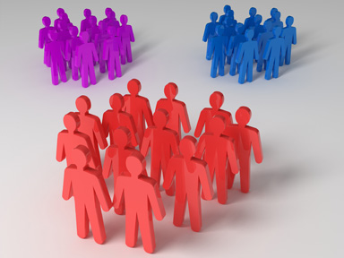
Sut y caiff stereoteipiau eu ffurfio?
Notes:
Mae ymchwilwyr hefyd yn credu ein bod ni’n creu stereoteipiau am ein bod ni’n hoffi categoreiddio’r byd. Mae’n ymddangos bod pobl yn teimlo’r angen i ddidoli’r byd yn gymdeithasol ac yn ffisegol yn grwpiau bach twt. Ond weithiau bydd pobl yn cael eu rhoi mewn grwpiau sy’n gysylltiedig â theimladau negyddol....... Edrychwch ar y dudalen nesaf
Penderfynu caredig/yn gysylltiedig ag ymddygiad yr haid/ enghraifft y caffi/rhaeadru gwybodaeth. Roedd nifer o seicolegwyr, gan gynnwys Freud. wedi edrych ar hyn ac, os yw’r hanes i’w goelio, roedd Adolf Hitler yn arfer gwisgo grwpiau o filwyr SS fel sifiliaid a gwneud iddyn nhw floeddio cymeradwyaeth i Adolf. Beth ddigwyddodd wedyn?

Slide 5
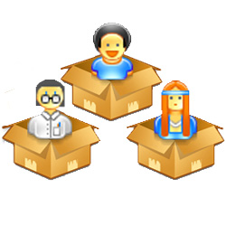
Cysylltu nodweddion â grwpiau penodol o bobl
Weithiau byddwn ni’n rhoi pobl mewn categorïau i’w gwneud yn haws i ni eu deall
Mae hi’n feddyg, felly mae’n sicr o fod yn alluog ac yn iach iawn
Mae hi’n gwisgo band gwallt, felly mae’n sicr o fod yn hoff o chwaraeon ac yn egnïol
Mae categoreiddio’n beth normal. Mae’n ein helpu i ddeall y byd yn well, ond.......
Notes:
Felly i fynd yn ôl at y syniad bod categoreiddio pobl yn gwneud ein bywyd yn fwy trefnus ac yn haws ymdopi ag ef. Yn aml, pan ydyn ni’n ifanc, rydyn ni’n dilyn barn ein rhieni. Wedyn, wrth fynd yn hynach, mae syniadau ein ffrindiau am fywyd yn gallu dechrau dylanwadu arnon ni.
Gallwch chi weld sut y mae hynny’n gallu ein helpu. Ond beth fydd yn digwydd os byddwn ni efallai’n glynu wrth syniad negyddol am rywun?

Slide 6
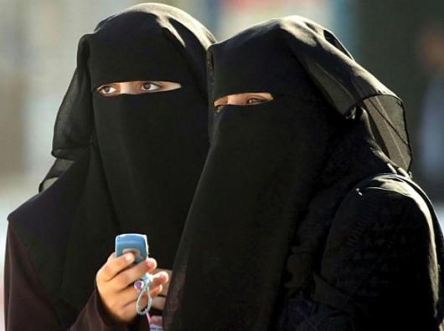
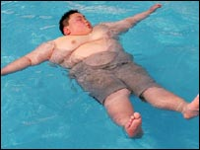
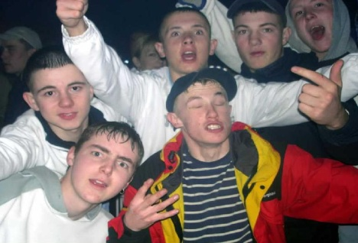
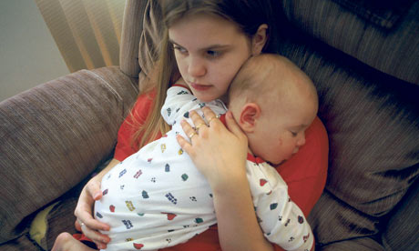
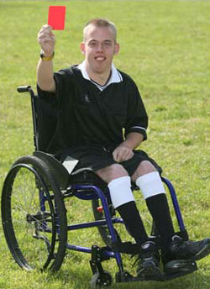
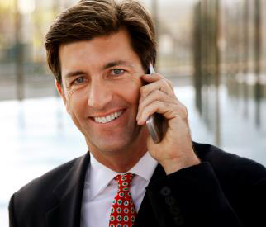
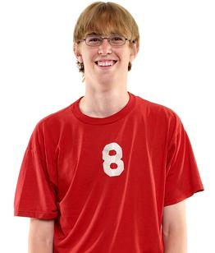
Beth am bobl go iawn?
Beth yw’ch barn chi am y bobl hyn a’u bywydau?
Ar beth y mae’r farn hon wedi’i seilio?

Slide 7
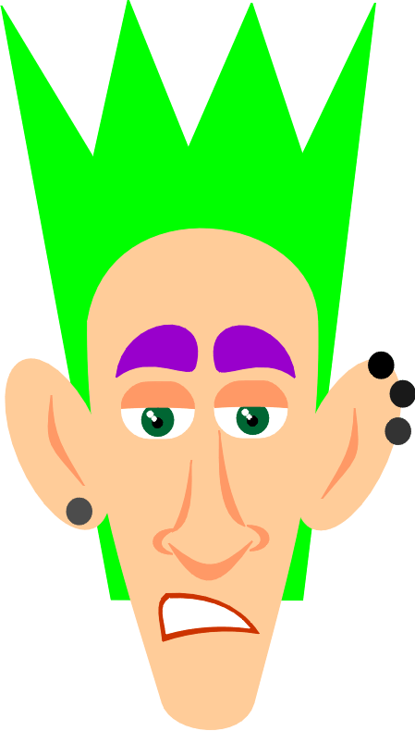
Gwyliwch y fideo. Weithiau bydd pethau’n digwydd yn groes i’r disgwyl.
Mae pobl yn penderfynu sut un ydw i, hyd yn oed cyn iddyn nhw ddod i’m nabod!
Notes:
Mae’r hysbyseb fer hon yn dangos pync-rociwr sydd i bob golwg yn bwriadu dwyn bag lledr dyn arall. Ond nid hynny sy’n digwydd – mae’n achub ei fywyd.
Trafodwch sut a pha bryd y mae pethau’n cael eu gweld o wahanol safbwyntiau.

Slide 8
Beth yw barn pobl amdanaf i?
Faint ohonoch chi sy’n defnyddio Twitter, Facebook, Instagram ac ati?
Ydych chi erioed wedi meddwl y byddai’r pethau rydych chi’n eu hysgrifennu’n gallu effeithio ar farn pobl amdanoch chi?
Hei, fy musnes i a neb arall yw beth rydw i’n ei roi ar fy nhudalen Twitter!!

Slide 9
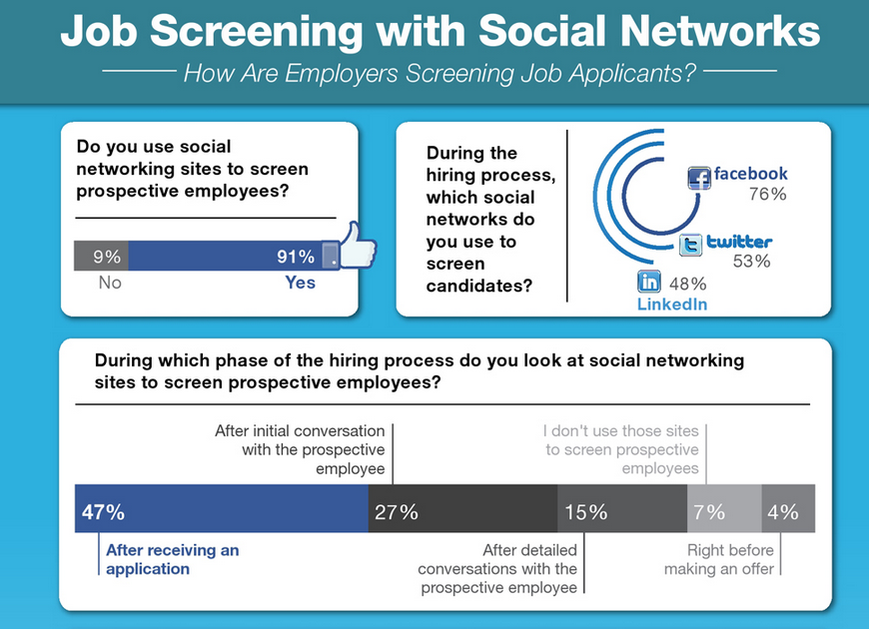

Slide 10
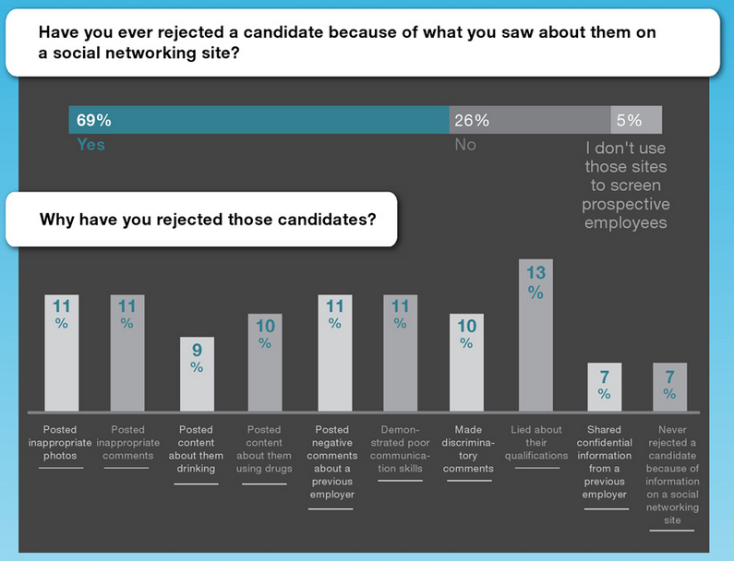

Slide 11
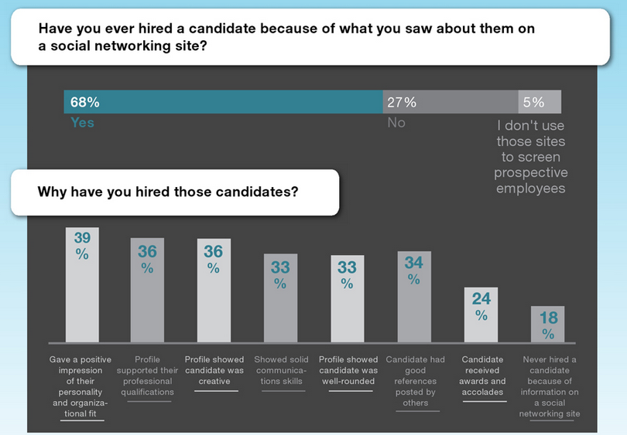
Ffynhonnell y wybodaeth hon am rwydweithio cymdeithasol yw Media Bistro, sefydliad sy’n helpu pobl sy’n chwilio am swydd yn y cyfryngau. Maen nhw’n gwybod am beth maen nhw’n sôn!

Slide 12
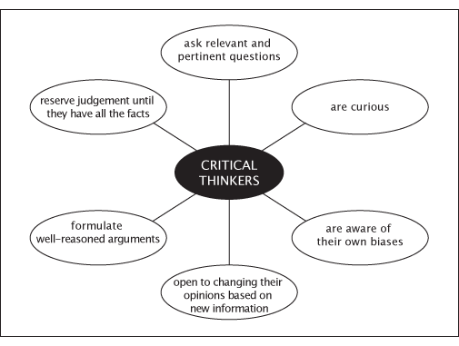
yn gofyn cwestiynau perthnasol
yn aros i gael yr holl ffeithiau cyn barnu
yn chwilfrydig
Mae meddylwyr beirniadol
yn ffurfio dadleuon rhesymedig
yn ymwybodol o’u tueddiadau eu hunain
yn barod i newid eu barn ar sail gwybodaeth newydd

Slide 13
A yw’r ffynonellau gwybodaeth hyn yn ddibynadwy?
www.bbc.co.uk/news
www.dailymail.co.uk
www.oxfam.org.uk

